Slide 1
VIII Congreso INVESTIGA I+D+i
Grupo investigador de Energía y medioambiente
CO₂ y Cambio Climático

Slide 2
Grupo Investigador
Moderadora: Elena París Quijada
Secretaria: Aitana Díaz Simancas
Paula Álvarez Merino
Alicia Baez Gutierrez
Andrés Baeza Peláez
María Bustero Gibaja
Alfonso Cabaleiro Díaz
Isabel Castro Chao
Júlia Chiner de los Santos Juanes
Guillermo Doyague González
Pablo Encinas Cástán
Jorge Fernández Rodríguez
Mar Folghado Grau
Sara García Medina
David Huerga Marín
Elena Leiva Muñoz
Mª Yueting López-Pelegrín Yglesias
Juan Gabriel Marquez Sotos
Laura Moreno Magallón
Elvira Ortiz Illescas
Joan Peire Mari
Carmen Yagüez Peón

Slide 3
Índice
¿Qué es?
Causas
Consecuencias
Soluciones
Conclusión

Slide 4
¿QUÉ ES EL CLIMA?
GASES
co₂
Metano
Óxido Nitroso

Slide 5
Efecto invernadero

Slide 6
Efecto invernadero
Acción Humana
Superproducción
Cambio Climático

Slide 7
Emisión de CO₂

Slide 8
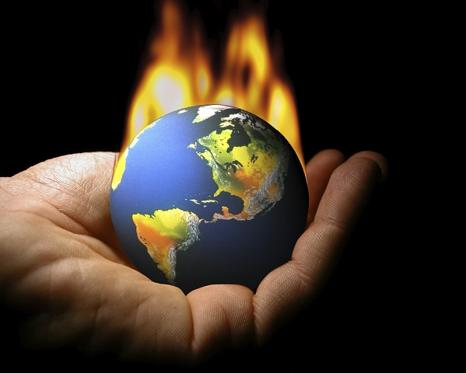
2. Causas

Slide 9
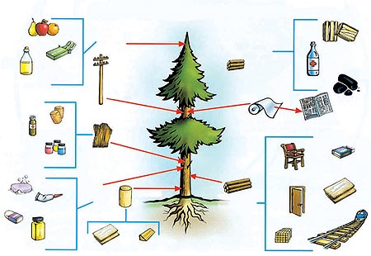
Industrialización
CO₂ CO₂
CO₂ CO₂
CO₂ CO₂
CO₂ CO₂

Slide 10
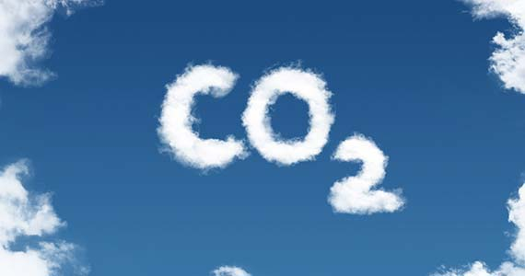
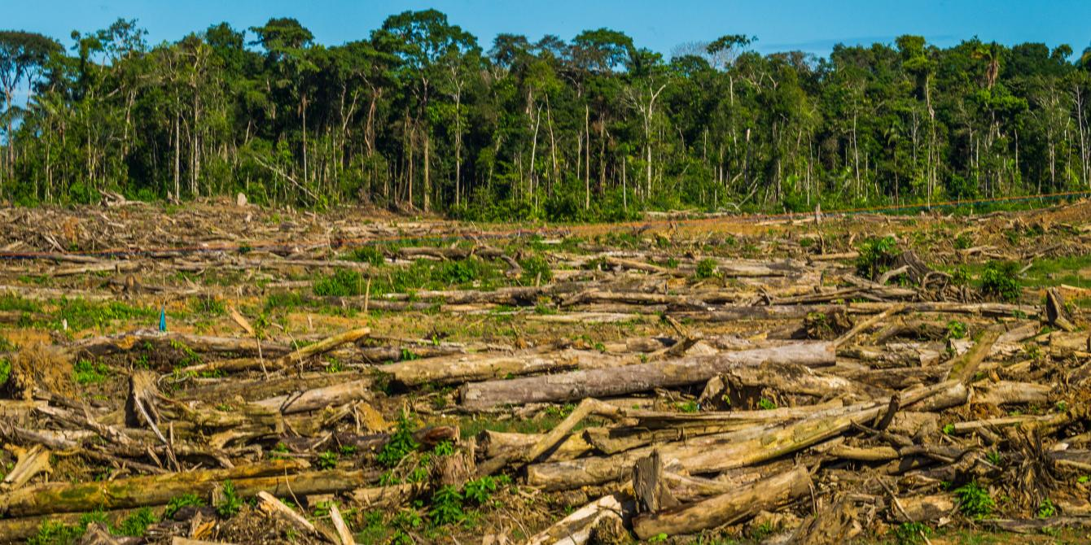
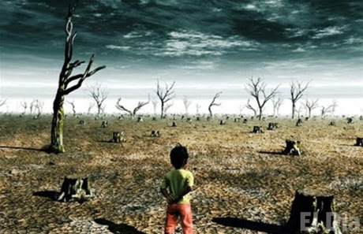
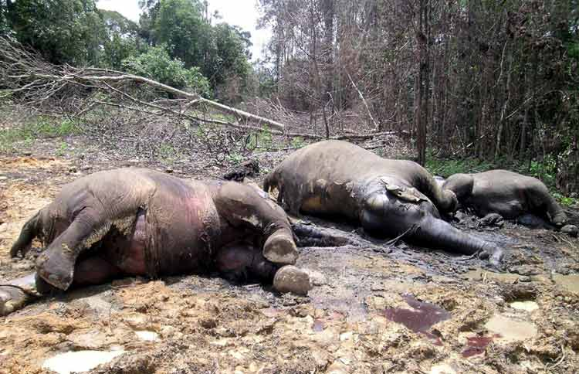
Desforestación
Suelo árido
Pérdida de biodiversidad

Slide 11
Superpoblación y explotación de recursos

Slide 12
3. CONSECUENCIAS

Slide 13
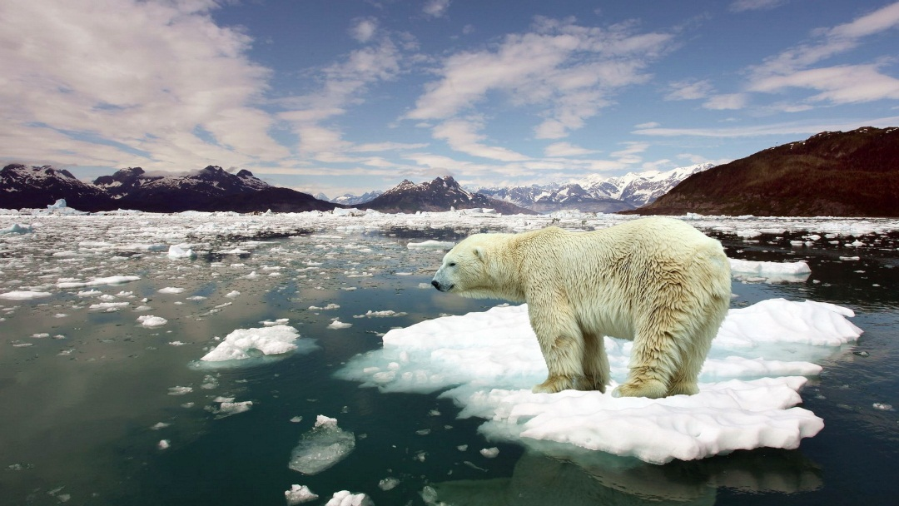
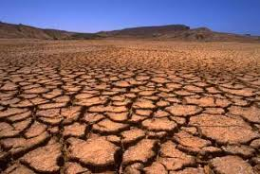
Desequilibrio de ecosistemas
Deshielo
Desertización

Slide 14
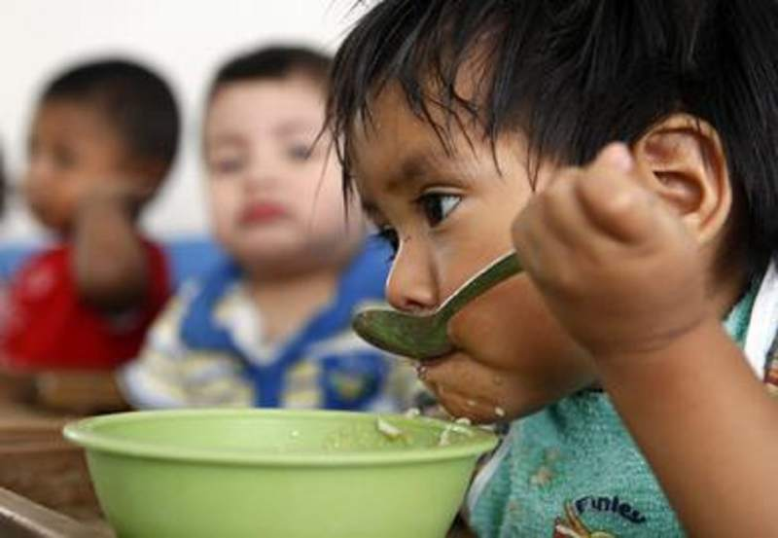
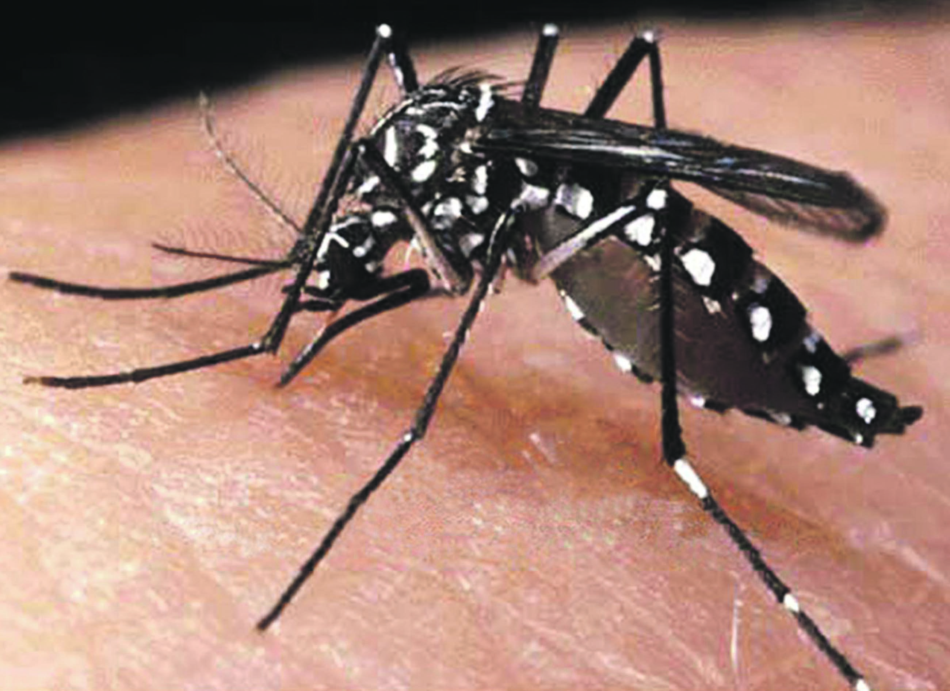
Salud
Dengue Aedes
Cólera
Malaria
Desnutrición

Slide 15
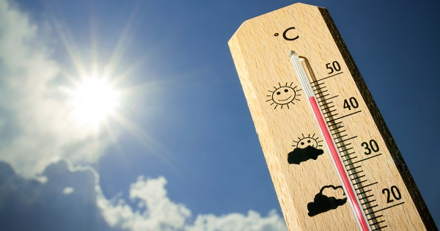
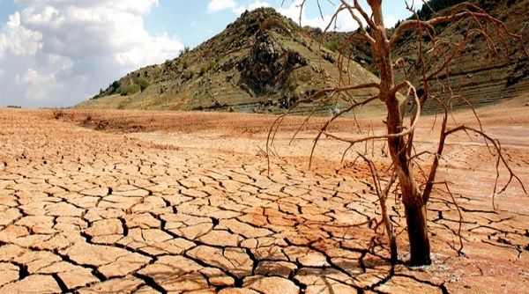
Fenómenos Extremos
Olas de calor
Sequias
Estrés Térmico

Slide 16
4. Soluciones

Slide 17
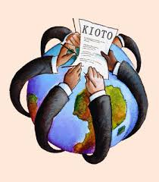
A) Protocolos
Conferencia de Berlín → 1995
Protocolo de Kyoto → 1997
Acuerdo de París → 2015

Slide 18
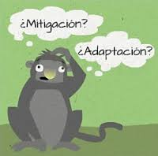
Situación en España
Proyectos:

Slide 19
B) Ciudad ideal
Reciclaje (Regla de las tres R’s)

Slide 20
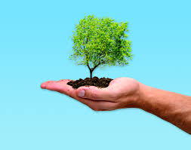
Biodiversidad

Slide 21
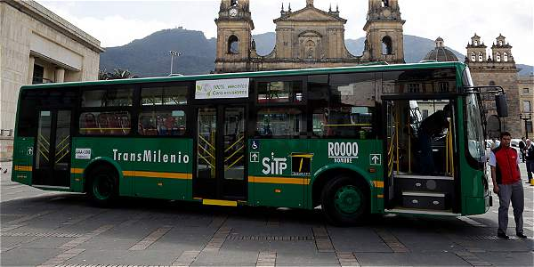
Transporte

Slide 22
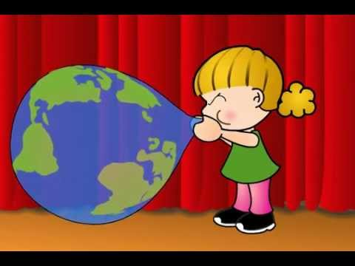
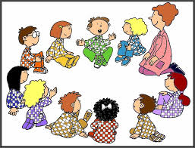
Educación

Slide 23
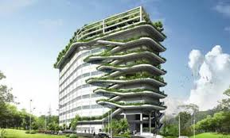
Energías renovables
Edificios Autosuficientes

Slide 24
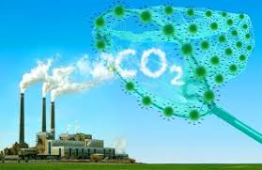
C) Captura y Almacenamiento de CO₂
Captura:

Slide 25
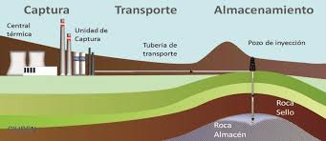
Almacenamiento

Slide 26
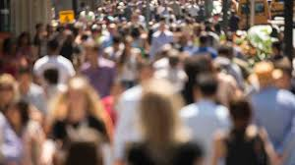
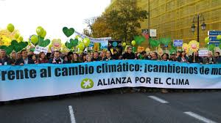
Situación en España

Slide 27
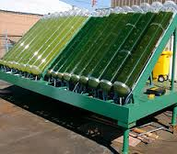
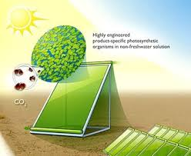
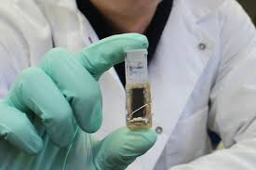
D) Energías nuevas
Máquinas de Algas
Fotosíntesis Artificial
Baterías de Azúcar

Slide 28
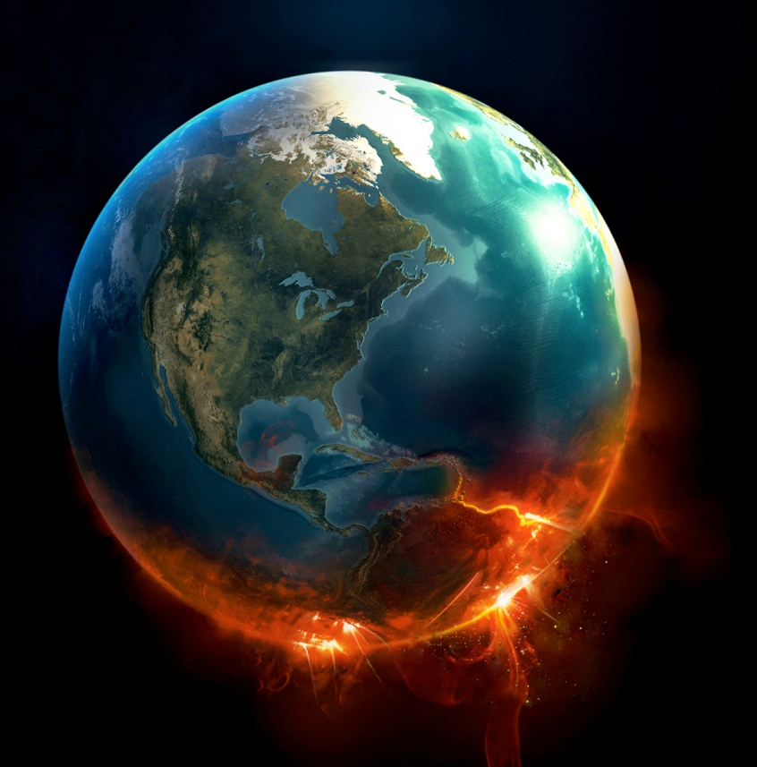
5. Conclusión

Slide 29
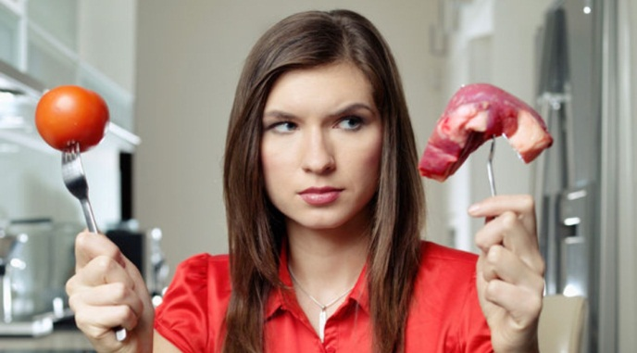
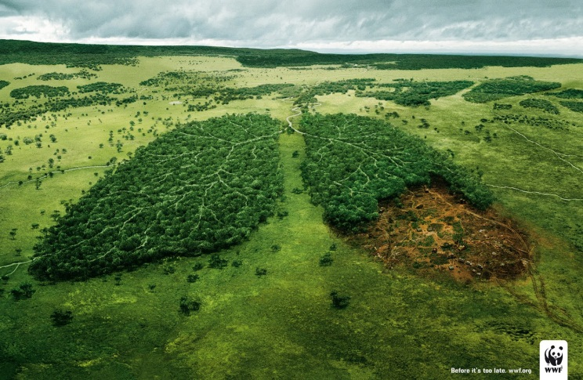
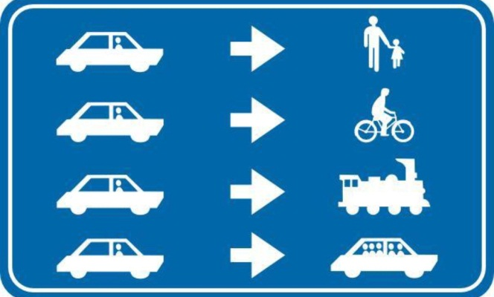
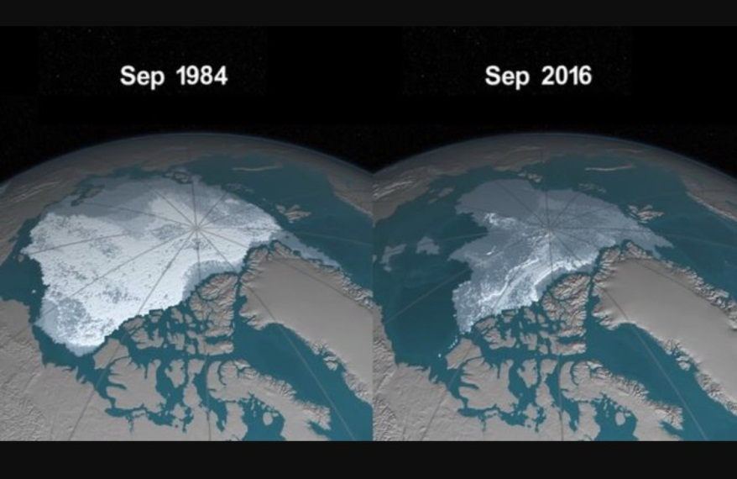
R.R.R.

Slide 30
SE EL CAMBIO QUE QUIERES VER EN EL MUNDO

